Slide 1
基于Arduino的游戏控制器 兼音乐演奏器
3180102763
施楚宁

Slide 2
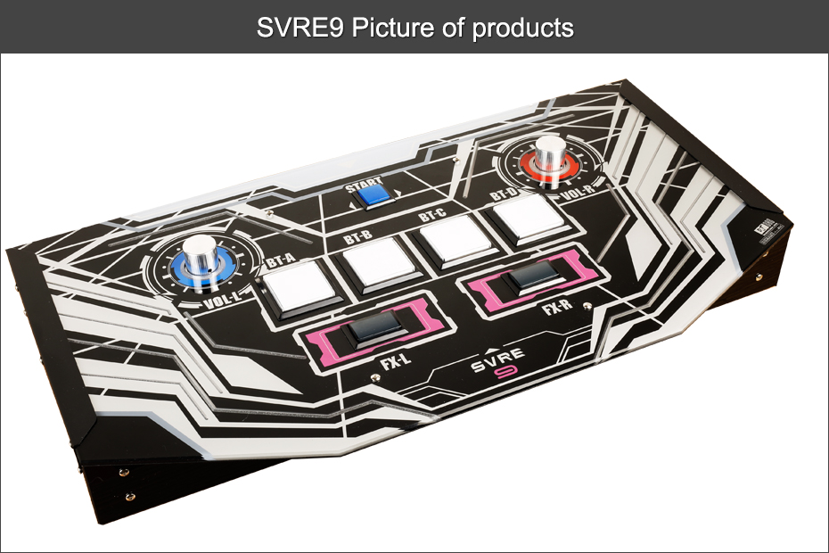
音乐游戏控制器
SDVX
按键加旋钮

Slide 3
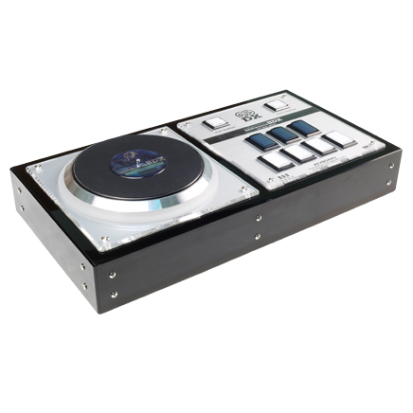
音乐游戏控制器
IIDX
碟加旋钮

Slide 4
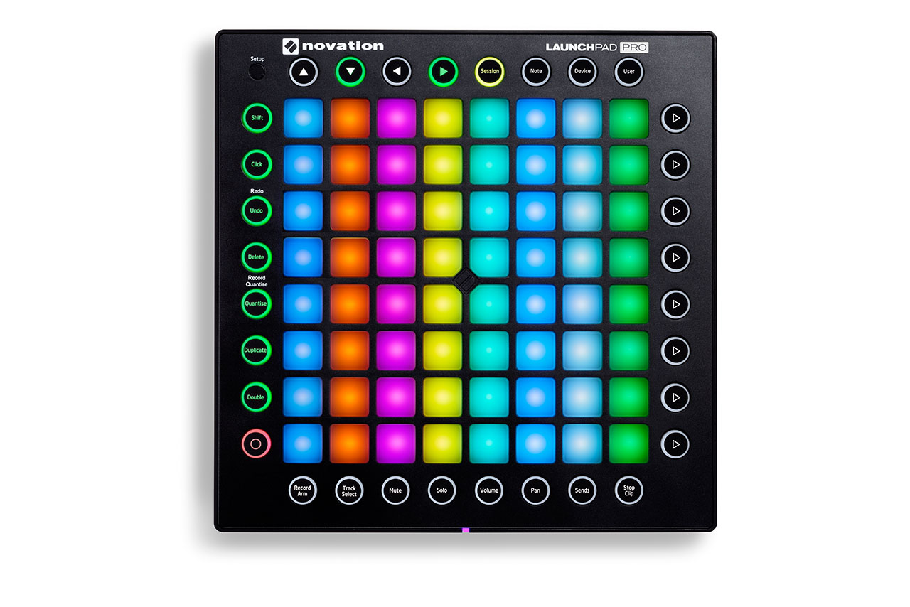
音乐演奏设备
LaunchPad 打击垫
纯按钮

Slide 5
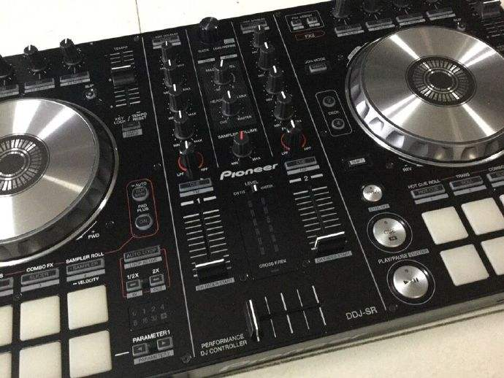
音乐演奏设备
DJ键盘
按键、旋钮、碟、滑动输入器

Slide 6
构想原因
在玩音乐游戏的时候旁人看来无法体验到其乐趣

Slide 7
目标
既可以当作普通键盘输入
亦可以导入音乐进行混音调整并播放，当作普通的DJ键盘使用，使其有更高实用性

Slide 8
作品大体结构
9个机械键盘按键
四个旋转编码器
两个带外壳的可以以搓碟形式输入
两个套上盖子直接输入
两个滑动输入器

Slide 9
进阶目标
可以自行调节外壳上键位的布局
实现模块化
可以加入3.5mm接口输入读取即时音频进行混音

